Slide 1
IFT 615 – Intelligence artificielle
Vision par ordinateur
Hugo Larochelle
Département d’informatique
Université de Sherbrooke
http://www.dmi.usherb.ca/~larocheh/cours/ift615.html

Slide 2
Sujets couverts
Opérations bas niveau sur les images
  détection de contour
  calcul de gradients d’image
Reconnaissance d’objets
  à base de caractéristiques (histogramme de gradients)
  à l’aide d’un réseau de neurones à convolution
IFT 615
Hugo Larochelle

Slide 3
Mise en situation
La vue est un sens très utile à la survie d’un organisme
  apporte beaucoup d’information sur son environnement (nourriture, prédateur, etc.)
Presque toutes les créatures intelligentes sont dotées de vision
Chez l’humain ≈30% du cerveau sert à la vision
  pour l’ouïe, c’est ≈8%
  pour le touché, c’est ≈3%
Ça donne une idée de la complexité de la tâche à résoudre...
IFT 615
Hugo Larochelle

Slide 4
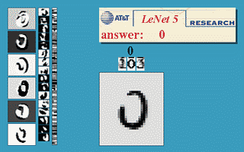
Mise en situation
Applications liées à la vision par ordinateur
Reconnaissance de caractères
IFT 615
Hugo Larochelle

Slide 5
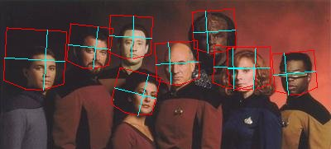
Mise en situation
Applications liées à la vision par ordinateur
Détection de visages
IFT 615
Hugo Larochelle
Notes:
Google utilise ça pour masquer les visages sur Google Street View

Slide 6

Mise en situation
Applications liées à la vision par ordinateur
Recherche d’images par contenu
http://images.google.com/
IFT 615
Hugo Larochelle
Notes:
Google utilise ça pour masquer les visages sur Google Street View

Slide 7
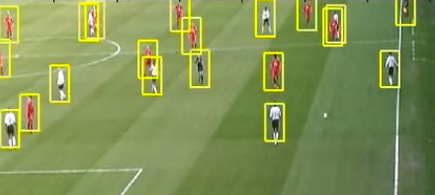
Mise en situation
Applications liées à la vision par ordinateur
Suivi d’objets
http://www.youtube.com/watch?v=fRowYlxKt7s
IFT 615
Hugo Larochelle
Notes:
Google utilise ça pour masquer les visages sur Google Street View

Slide 8
Dans ce cours...
On va voir comment on manipule des images
  quelle représentation de base utiliser
  quel genre de prétraitements sont utiles
L’objectif est d’avoir une vue d’ensemble des approches suivies en vision par ordinateur
On va discuter des concepts fréquemment utilisés en vision
  convolution
  gradients d’image
  histogramme
  « pooling »
IFT 615
Hugo Larochelle

Slide 9

Représentation brute d’une image
Image en niveau de gris: tableau à 2D de pixels, entiers positifs de 8 bits
X[0,0] = 0
X[4,10] = 47
X =
X[14,14] = 65
X[20,14] = 191
IFT 615
Hugo Larochelle

Slide 10
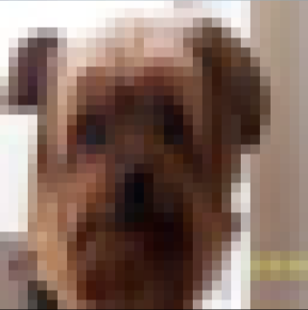
Représentation brute d’une image
Image en couleur: tableau à 3D de pixels RGB, entiers positifs de 8 bits
X[10,20,:] = array([85, 54, 37])
R G B
X =
X[16,2,:] = array([237, 241, 234])
IFT 615
Hugo Larochelle

Slide 11
Opérations bas niveau sur les images
La représentation sous forme de pixels a des désavantages
  elle est lourde, c.-à-d. coûteuse en mémoire
    1024x1024 pixels de 8 bits (en niveau de gris) = 1 MB / image
    1024x1024 pixels de 24bits (canaux RGB) = 3 MB / image
  elle contient plus d’information qu’on en a besoin
    pour détecter une voiture dans une image, la couleur n’est pas utile
    la scène (arrière plan) dans laquelle se trouve un objet à détecter peut être ignorée
On aimerait appliquer des opérations bas niveau simples (prétraitement) sur les images, afin d’y extraire l’information pertinente pour la tâche à résoudre
IFT 615
Hugo Larochelle

Slide 12
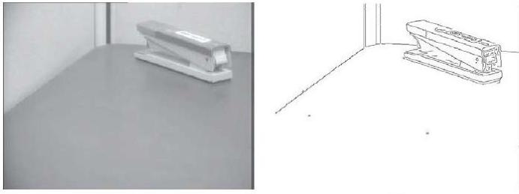
Détection de contour
Un contour est une changement soudain dans l’intensité/couleur de pixels adjacents
image originale
extraction des contours
IFT 615
Hugo Larochelle

Slide 13
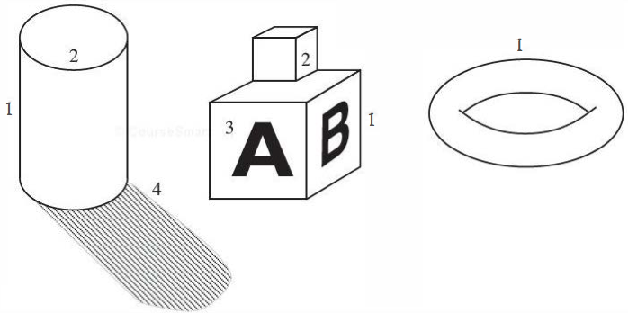
Détection de contour
Qu’est-ce qui cause des contours?
1- changement de profondeur
2- changement d’orientation de surface
3- changement de couleur (réflexion)
4- changement d’illumination
IFT 615
Hugo Larochelle

Slide 14

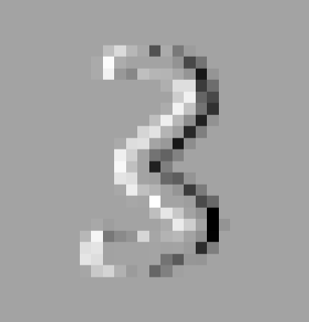
Gradient d’image
Pour détecter si un pixel est sur la frontière d’un contour, on peut regarder la valeur relative des pixels autour de ce pixel
Exemple: variation horizontale H[i,j] = X[i,j+1] – X[i,j]
H[14,14] =
X[14,15] –
X[14,14]
X
H
IFT 615
Hugo Larochelle

Slide 15
Gradient d’image
Pour détecter si un pixel est sur la frontière d’un contour, on peut regarder la valeur relative des pixels autour de ce pixel
Exemple: variation vertical V[i,j] = X[i+1,j] – X[i,j]
V[14,14] =
X[15,14] –
X[14,14]
X
V
IFT 615
Hugo Larochelle

Slide 16

Gradient d’image
Un pixel ferait partie d’un contour si la somme des variations (positive ou négative) horizontale et verticale est élevée
On applique un seuil pour déterminer si contour ou pas
E[i,j] = sqrt(V[i,j]**2 + H[i,j]**2)
E[14,14]>0.5
X
E > 0.5
IFT 615
Hugo Larochelle

Slide 17


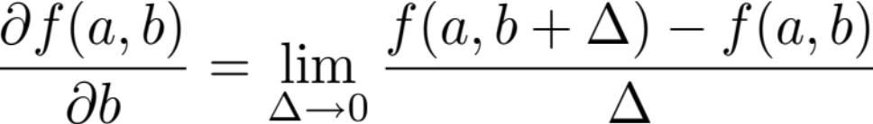


Gradient d’image
On peut voir le calcul des variations comme des dérivées partielles
La « fonction » serait la valeur de l’image à la position
≈
X[i,j+1] – X[i,j] = H[i,j]
≈
X[i+1,j] – X[i,j] = V[i,j]
IFT 615
Hugo Larochelle

Slide 18
Gradient d’image
Si et sont les dérivées partielles de l’image, alors
est le gradient de l’image, à la position (i,j)
La détection des contours vue précédemment calculait donc la norme euclidienne de ces gradients
On peut visualiser ce gradient (vecteur) à chaque pixels
G[i,j,:] = [ H[i,j], V[i,j] ]
E[i,j] = sqrt(V[i,j]**2 + H[i,j]**2) = sqrt(sum(G[i,j,:]**2))
norme du vecteur G[i,j,:]
IFT 615
Hugo Larochelle

Slide 19
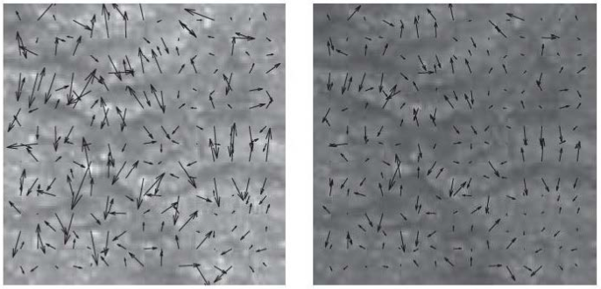
Champ de vecteurs gradient
orientation (angle) des
gradients ne change pas
la norme des
gradients change
image X
image X avec moins d’illumination
IFT 615
Hugo Larochelle

Slide 20
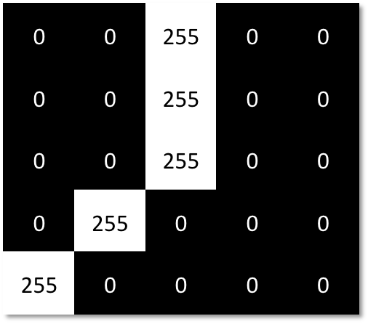
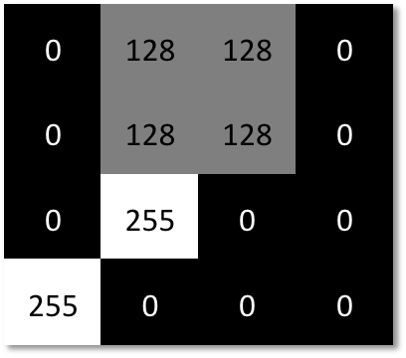
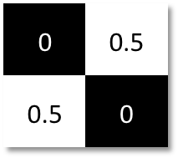



Convolution
Le calcul des tableaux H et V peut être vu comme l’application d’une convolution
symbole mathématique
de la convolution
=
filtre ou
noyau
IFT 615
Hugo Larochelle

Slide 21
Convolution
Le calcul des tableaux H et V peut être vu comme l’application d’une convolution
On calcule le résultat C d’une convolution d’un filtre ou noyau W de taille h par w sur une image X comme suit
def convolution(X,W):
h,w = W.shape
C = zeros((X.shape[0]-h+1,X.shape[1]-w+1))
for i in range(X.shape[0]-h+1):
for j in range(X.shape[1]-w+1):
C[i,j] = sum(X[i:i+h,j:j+w] * W)
return C
IFT 615
Hugo Larochelle

Slide 22
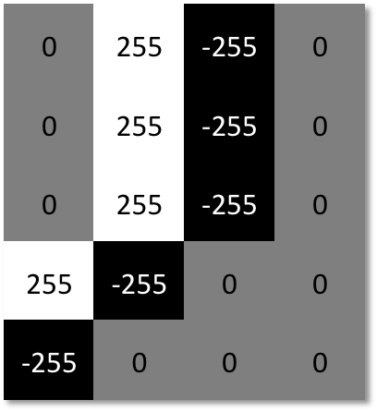

Convolution
Calculer H est l’équivalent de faire une convolution avec le filtre
W = array([[-1,1]])
=
IFT 615
Hugo Larochelle

Slide 23
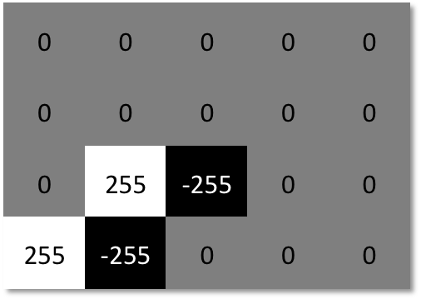

Convolution
Calculer V est l’équivalent de faire une convolution avec le filtre
W = array([[-1],[1]])
=
IFT 615
Hugo Larochelle

Slide 24
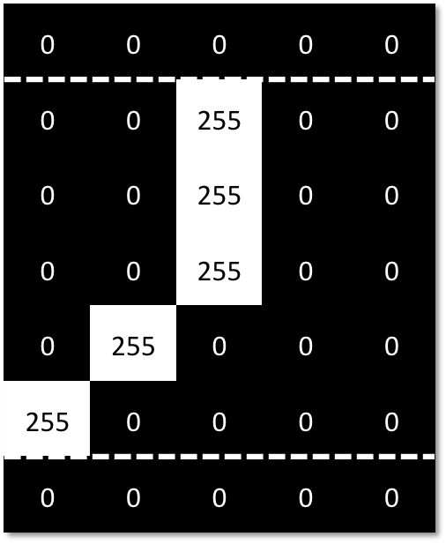
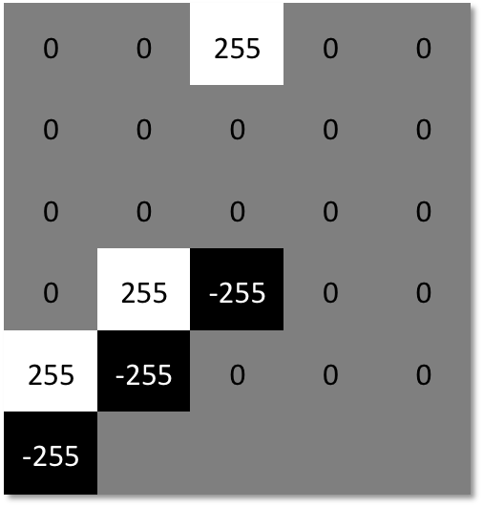
Convolution
Afin d’appliquer le filtre à toutes les positions dans l’image, on ajoute parfois les zéros nécessaire autour de l’image (zero padding)
=
IFT 615
Hugo Larochelle

Slide 25
Bruit dans le calcul du gradient d’image
Sur de vrais images, l’estimation des variations sera bruitée
IFT 615
Hugo Larochelle

Slide 26
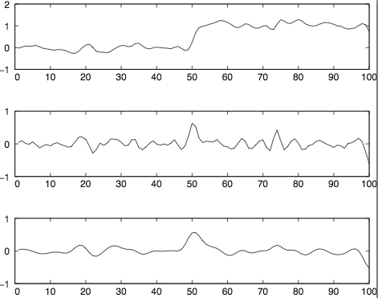
Bruit dans le calcul du gradient d’image
Sur de vrais images, l’estimation des variations sera bruitée
Intensité
du pixel
vrai contour
Estimation
de la variation
verticale
faux contour
IFT 615
Hugo Larochelle

Slide 27
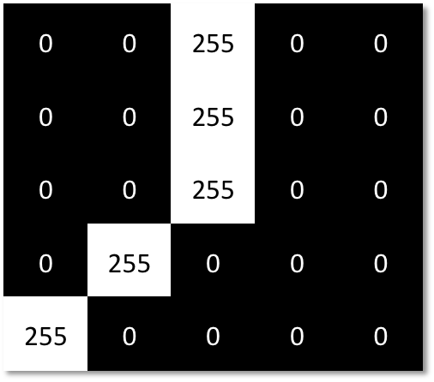


Bruit dans le calcul du gradient d’image
Pour éliminer la détection de ces faux contours, on applique une deuxième convolution pour lisser le résultat
Le filtre utilisé est appelé filtre gaussien
avec zero padding
IFT 615
Hugo Larochelle

Slide 28

Bruit dans le calcul du gradient d’image
Pour éliminer la détection de ces faux contours, on applique une deuxième convolution pour lisser le résultat
= exp(-2²) / Z
= exp(-1²) / Z
constante de normalisation
= exp(-0²) / Z
Z = exp(-2²) + exp(-1²) +
exp(-0²) + exp(-1²) +
exp(-2²)
= exp(-1²) / Z
= exp(-1²) / Z
IFT 615
Hugo Larochelle

Slide 29
Bruit dans le calcul du gradient d’image
Pour éliminer la détection de ces faux contours, on applique une deuxième convolution pour lisser le résultat
= exp(-2²) / Z
Formule générale du filtre gaussien
= exp(-1²) / Z
W[i,j] = exp(-d(i,j)²/sigma²)/Z
= exp(-0²) / Z
d(i,j) = distance p/r au centre du filtre
= exp(-1²) / Z
sigma = paramètre de lissage
(plus il est grand, plus on lisse)
= exp(-1²) / Z
IFT 615
Hugo Larochelle

Slide 30
Bruit dans le calcul du gradient d’image
Sur de vrais images, l’estimation des variations sera bruitée
Intensité
du pixel
vrai contour
Estimation
de la variation
verticale
faux contour
Estimation
après lissage
IFT 615
Hugo Larochelle

Slide 31
Si on va plus loin...
L’estimation des gradients tel que présentée (X[i,j+1] – X[i,j]) peut être améliorer
  voir les filtres de Sobel (Sobel operator)
  http://en.wikipedia.org/wiki/Sobel_operator
La détection des contours à l’aide d’un simple seuil peut être améliorée
  voir le filtre de Canny (Canny edge detector)
  http://en.wikipedia.org/wiki/Canny_edge_detector
On peut extraire à partir des contours l’information sur la présence de ligne droites ou de cercles (ex.: un robot qui veut détecter les limites d’un pièce)
  http://en.wikipedia.org/wiki/Hough_transform
IFT 615
Hugo Larochelle

Slide 32
Caractéristiques d’images
En plus de servir à détecter des contours, les gradients d’image peuvent servir à extraire des caractéristiques d’une image
On a vu que l’orientation des gradients ne varient pas en fonction de l’intensité
  on pourrait utiliser cette propriété pour obtenir des caractéristiques invariantes p/r à l’intensité d’une image (ex.: l’illumination)
IFT 615
Hugo Larochelle

Slide 33
Histogramme de gradients
Un type de caractéristiques populaire est l’histogramme de gradients (histogram of gradients ou HoG)
  calculer le champ de gradients de l’image
  partitionner (diviser) l’image en plusieurs segments (cell)
  dans chaque segment, faire un histogramme des orientations des gradients contenus dans ce segment
  le vecteur de caractéristiques pour l’image est la concaténation de tous ces histogrammes
IFT 615
Hugo Larochelle

Slide 34
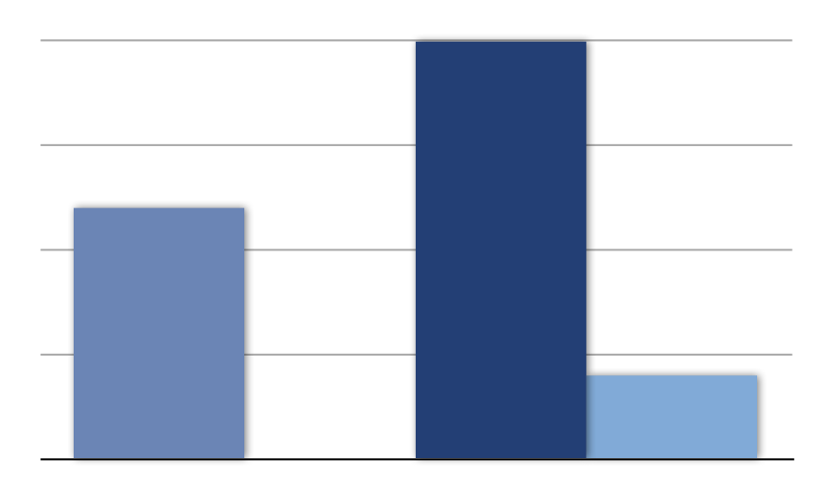
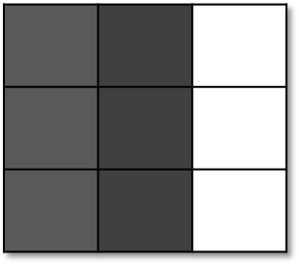
Histogramme de gradients
Pour calculer un histogramme d’orientations
  on partitionne les orientations possibles en quelques cases (ex. 4 cases à 0º, 90º, 180º et 270º, ou 8 cases à 0º, 45º, ..., 315º)
  la valeur de chaque case est le compte du nombre de gradients qui tombent dans chaque case
    chaque gradient « vote » pour l’orientation la plus proche
5
3
0
1
0º
90º
180º
270º
IFT 615
Hugo Larochelle

Slide 35
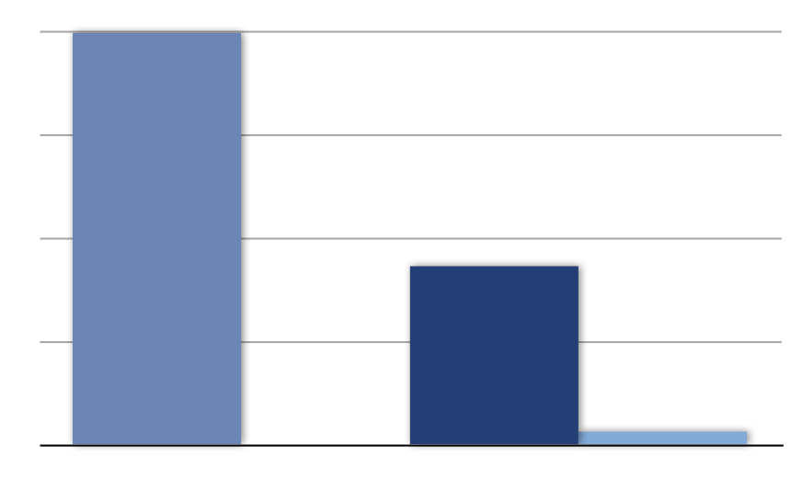
Histogramme de gradients
Façon de tenir compte de la grandeur (norme) du gradient
  on peut ajouter une case additionnelle pour les gradients dont la norme est sous un seuil donné
  on utilise un poids c du vote d’un gradient G[i,j,:] comme suit
  c[i,j] = sqrt(sum(G[i,j,:]**2)) / N
  où N est la somme des normes dans le segment où se trouve G[i,j,:]
67%
32%
0%
1%
0º
90º
180º
270º
IFT 615
Hugo Larochelle

Slide 36
Histogramme de gradients
Avoir une case pour les gradient trop petits permet de mieux représenter les régions uniformes (où tous les gradients sont petits)
Utiliser un vote normalisé par la somme des normes de gradient donne une représentation plus invariante p/r à l’illumination
Les deux idées peuvent être combinées
IFT 615
Hugo Larochelle

Slide 37
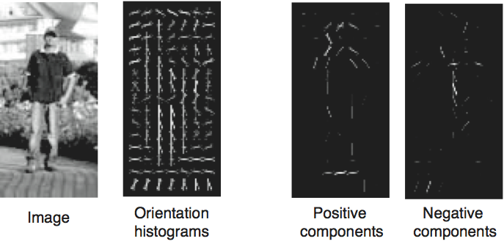
Histogramme de gradients
Exemple sur une image de personne
illustre la
perpendiculaire
du gradient, pour
faciliter
la visualisation
IFT 615
Hugo Larochelle

Slide 38
Histogramme de gradients
On peut alors traiter le problème de reconnaissance d’objets comme un problème de classification standard en apprentissage automatique
  entrée x_{t}: représentation HoG d’une image
  cible y_{t}: présence (y_{t}=1) ou absense (y_{t}=0) d’un objet à reconnaître
On peut ainsi collecter un ensemble d’entraînement à donner à un algorithme d’apprentissage pour la classification
(Perceptron, régression linéaire, réseau de neurones, etc.)
IFT 615
Hugo Larochelle

Slide 39
Histogramme de gradients
Visualisation des orientations importantes, apprises par un classifieur linéaire
Visualisation des poids du classifieur
poids
positifs
poids
négatifs
IFT 615
Hugo Larochelle

Slide 40
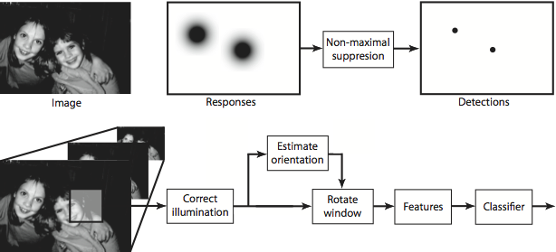
De la classification à la détection
Quoi faire si ce que l’on cherche n’est pas au centre de l’image?
Idée générale: on applique le même classifieur à plusieurs positions et échelles dans l’image
IFT 615
Hugo Larochelle

Slide 41
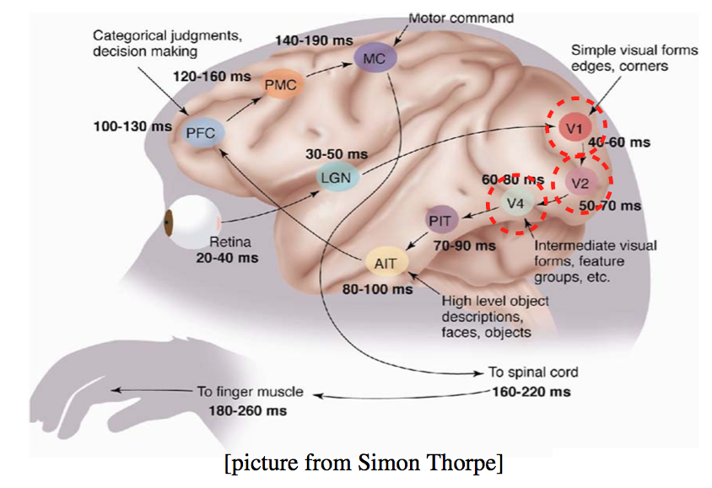
Le système visuel humain
Pourquoi ne pas s’inspirer du cerveau pour faire de la vision!
IFT 615
Hugo Larochelle

Slide 42
Réseau de neurones à convolution
Un réseau de neurones à convolution est cas spécial de réseau de neurones
  Neocognition (Fukushima, 1980)
  LeNet (LeCun, 1989)
Comme un réseau de neurones standard, on l’entraîne par descente de gradient stochastique à l’aide de la rétropropagation des gradients
Spécificité: ils implémentent 3 idées:
  connectivité parcimonieuse («sparse»)
  connectivité locale
  partage de paramètres
IFT 615
Hugo Larochelle

Slide 43
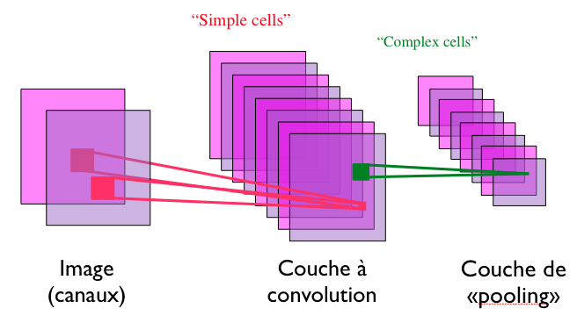
Réseau de neurones à convolution: structure des couches cachées
IFT 615
Hugo Larochelle

Slide 44
Inspiration de la neuroscience
Hubel & Wiesel video
http://www.youtube.com/watch?v=8VdFf3egwfg&feature=related
IFT 615
Hugo Larochelle

Slide 45
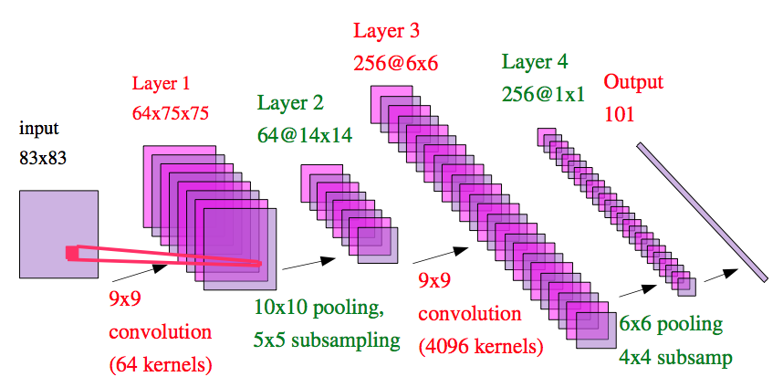
Réseau de neurones à convolution: réseau complet
IFT 615
Hugo Larochelle

Slide 46
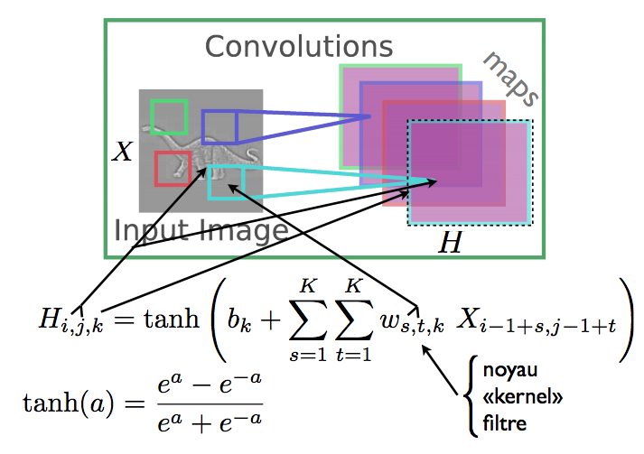
Réseau de neurones à convolution: couche à convolution
IFT 615
Hugo Larochelle

Slide 47
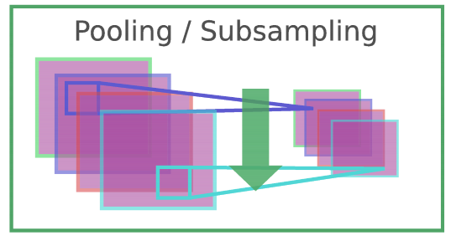




Réseau de neurones à convolution: couche à « pooling »
Deux étapes
  «max pooling»:
  «downsampling»: garde seulement une fraction des neurones
IFT 615
Hugo Larochelle

Slide 48
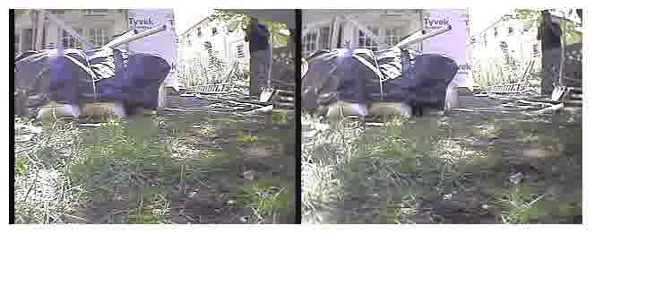
Application: conduite automatique d’une voiture téléguidée
http://www.cs.nyu.edu/~yann/research/dave/index.html
IFT 615
Hugo Larochelle

Slide 49

Application: conduite automatique d’une voiture téléguidée
http://www.cs.nyu.edu/~yann/research/dave/index.html
IFT 615
Hugo Larochelle

Slide 50
Application: et plusieurs autres
Reconnaissance de caractères
http://yann.lecun.com/exdb/lenet/
IFT 615
Hugo Larochelle

Slide 51
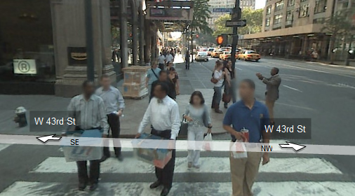
Application: et plusieurs autres
Détection de visages et plaques d’immatriculation
  utilisé dans Google Streetview pour masquer les visages automatiquement
IFT 615
Hugo Larochelle

Slide 52
En rafale: autres concepts en vision par ordinateur
Extraction de caractéristiques pour des images de couleur
  en plus des histogrammes de gradients, on peut extraire des histogrammes des couleurs
    on détermine des intervalles de valeur pour R, G et B individuellement
    (ex.: 4 intervalles pour chaque canal)
    on considère chaque combinaison d’intervalle R, G et B comme une case
    (ex.: 4³ = 64 cases)
IFT 615
Hugo Larochelle

Slide 53
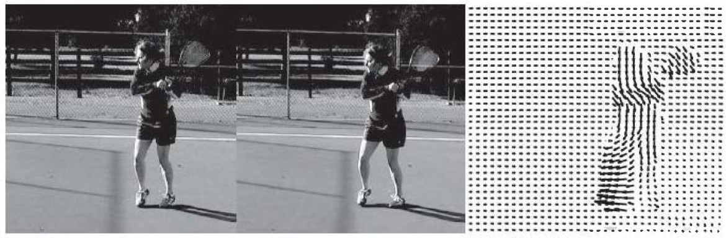
En rafale: autres concepts en vision par ordinateur
Extraction de caractéristiques pour la vidéo
  on peut estimer le mouvement dans une image à l’aide du flot optique
  à chaque pixel d’une image (frame), trouver le pixel dans l’image suivante qui est le plus « similaire » (c.-à-d. entouré de pixels similaires)
image t
image t+1
flot optique
IFT 615
Hugo Larochelle

Slide 54
Conclusion
Les technologies de vision par ordinateur sont de plus en plus performantes et de plus en plus répandues
  détection de visage
  détection de mouvements (Microsoft Kinect)
Comme pour le traitement automatique de la langue, l’apprentissage automatique est de plus en plus au centre des technologies de vision par ordinateur
Ce cours ne donne qu’une vue globale de la vision par ordinateur
  le bacc en imagerie offre plusieurs cours sur le sujet
  (ex.: IMN 559 - Vision par ordinateur)
  ces cours peuvent être suivis à la maîtrise...
IFT 615
Hugo Larochelle

Slide 55
Vous devriez être capable de...
Calculer une convolution
Décrire globalement ce qu’est un contour et comment on peut les détecter
Décrire ce qu’est un gradient d’image et connaître ses propriétés
(norme vs. orientation)
Décrire comment on extrait des caractéristiques d’une image à partir de ses gradients
Savoir ce qui distingue un réseau de neurones à convolution d’autres sortes de réseaux de neurones
IFT 615
Hugo Larochelle

